Slide 3
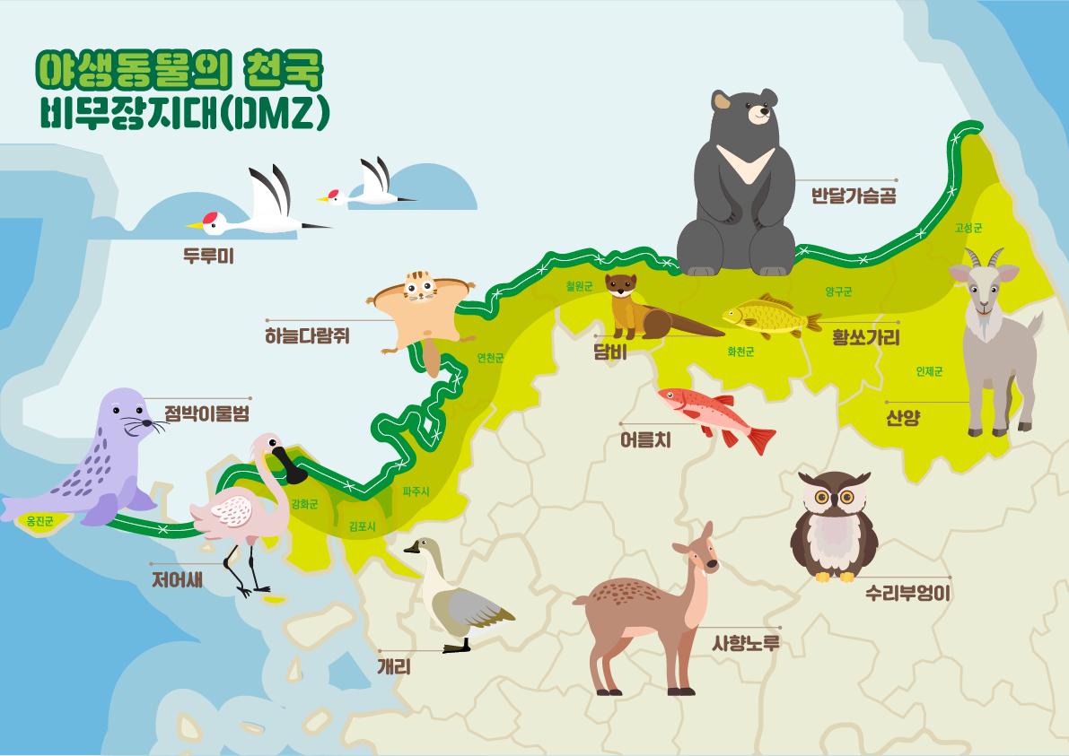

Slide 5
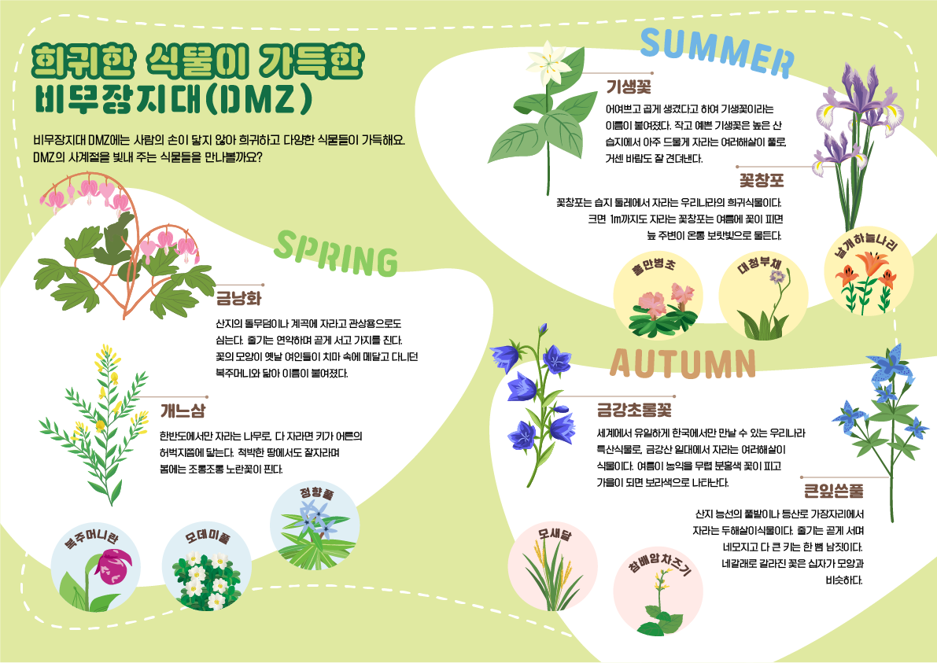

Slide 6
제공 출처 :
DMZ 생생누리 블로그
DMZ 생생누리 인스타그램

